Slide 1
APP2.0版改版需求
2016-11-02

Slide 2
首页改版需求
改为三个主入口
  个人登录：弹出窗口登录或新用户注册
  教学登录：所有学生机器受教师主机同步控制
  随便玩玩
  说明：用户可以有两重身份：个人身份和学生身份，个人身份可以没有学生身份，但学生身份必须具有个人身份。个人信息关联了学校和班级信息即有学生身份

Slide 3
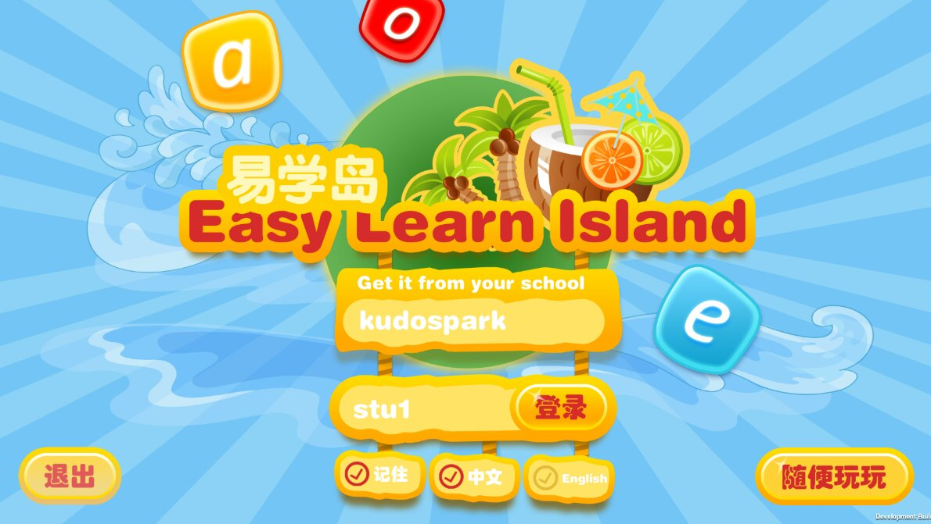

Slide 4
教学模式进入后页面
学校管理
在册班级列表
3
3
3
3
3
3
1、教师登陆信息管理
2、班级信息管理
3、班级列表（学生点选相应班级进入名单）

Slide 5
点选班级进入后页面
（班级名称）
2
2
2
2
2
2
2
2
2
2
2
2
2
2
2
2
2
2
2
2
2
2
2
2
2
2
2
2
2
2
2
2
2
2
2
2
2
2
2
2
2
2
1、教师点名信息（登陆人数）
2、学生名单（点选进入上课状态）

Slide 6
内容改版需求
保持原有的水果岛与动物园，增加挑战岛并开放相关的模块
增加3款游戏游戏模式
增加进度条及进度保存
改进游戏中写字的背景，汉字为田字格，英文为五线谱格式
改进游戏中语音api，可判别短句或短文
实现图形化评价报告
完善分享功能

Slide 7
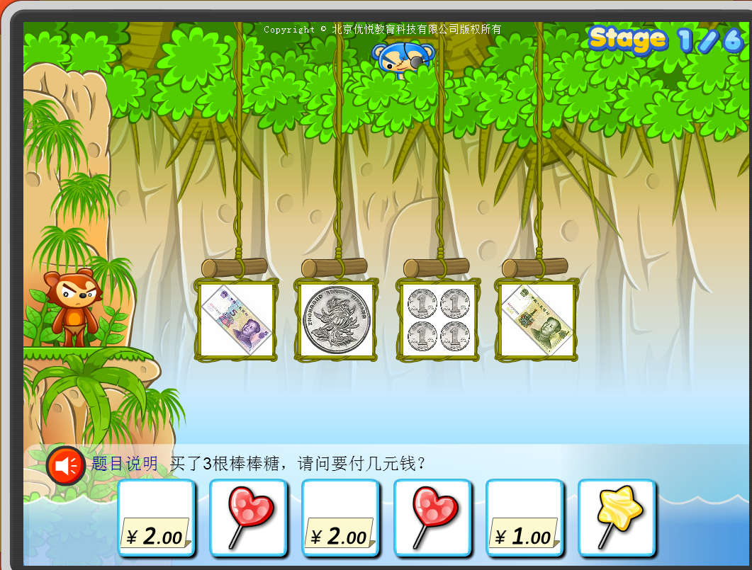

Slide 8
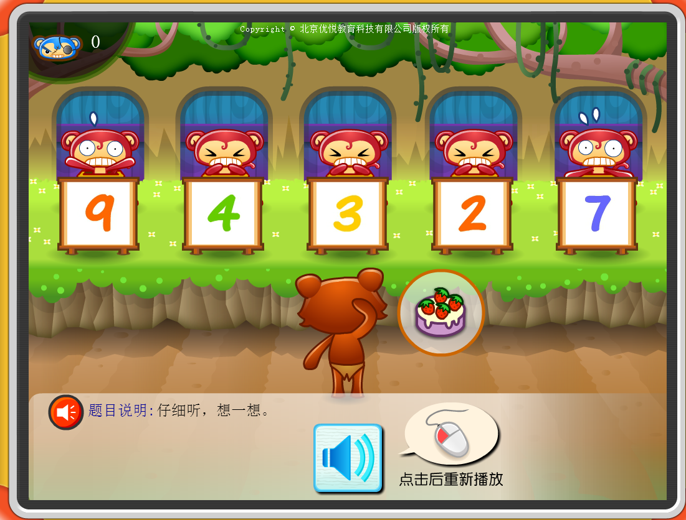

Slide 9
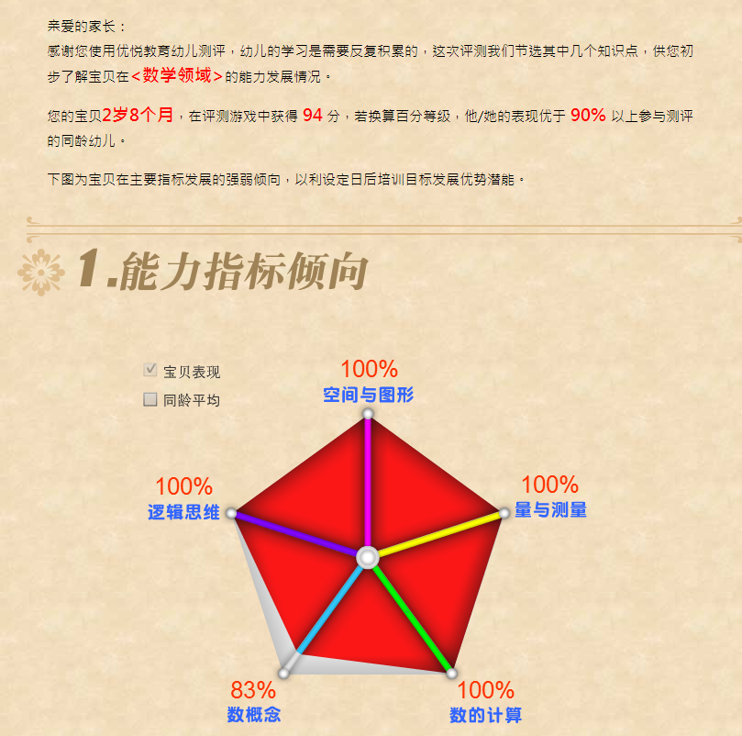
参考网址：http://study.youwill.com.cn//pretest/report.aspx?rpcode=Rr4hk%2f5MJPuRGr%2b6ySgoOQ%3d%3d

Slide 10
控制方式改版需求
  分教学模式与个人模式
  教学模式下教师可以控制学生页面同步

Slide 11
数据库改版需求
请看附件后台数据模型，看前端app主要要做哪些配合更改

